Slide 1

Webアプリケーション開発演習
DAOのかいせつだお

Slide 2
前回までの学習内容
DAOとは・・・
Data Access Object
の略で、ある種のデータベースや永続性機構の抽象化されたインタフェースを提供するオブジェクトであり、データベースの詳細を開示することなく特定の操作を提供する。
Notes:
5分

Slide 3

DAOを理解する

Slide 4
目次
・DAOの解説
・DAOの応用

Slide 5
目次
・DAOの解説
・DAOの応用

Slide 6
DAOの解説
前回作ったプログラムをもう一度みてみてください。
イメージ的には・・・
Notes:
ソースコードを見てみる

Slide 7
DAOの解説
V |  | C |  | M | DAO |  | DB
LoginStartServlet
ログイン画面
ログイン画面表示します
ユーザー名とPWはこれです
ログイン処理してください
DBの処理おねがいします
SQL発行！
LoginServlet
LoginModel
UserDao
user_tbl
トップ画面を表示するよ
DB処理の結果を返すよ
トップ
画面
ログインの結果を返すよ

Slide 8

DAOの解説
DAOにすることによるメリットは？
Notes:
聞いてみる

Slide 9
DAOの解説
DAOにすることによるメリットは？
・メンテナンス性のアップ
→仕様変更に強くなる！
どゆこと？
Notes:
聞いてみる

Slide 10
DAOの解説
DAOを使用しない場合
OK！
DB接続して
SQL発行して
結果を取得して照合するぜ
LoginServlet
LoginModel
ログイン処理してください
user_tbl
UserEntry
Servlet
UserModel
会員登録処理してください
OK！
DB接続して
SQL発行するぜ
Notes:
聞いてみる

Slide 11
DAOの解説
DAOを使用しない場合
OK！
DB接続して
SQL発行して
結果を取得して照合するぜ
LoginServlet
LoginModel
ログイン処理してください
user_tbl
user_tblの列名が変わった
UserEntry
Servlet
UserModel
会員登録処理してください
OK！
DB接続して
SQL発行するぜ
Notes:
user_tblの列名が変わったとすると、修正しなくてはいけないのはどこになるでしょうか？

Slide 12
DAOの解説
DAOを使用する場合
OK！
UserDaoにユーザー情報とってきてもらうぜ
LoginServlet
LoginModel
ログイン処理してください
UserDao
user_tbl
UserEntry
Servlet
UserModel
DBに関することは俺に任せろ、ベイベー
会員登録処理してください
OK！
UserDaoに登録してもらうぜ
Notes:
聞いてみる

Slide 13

DAOの解説
DAOを使用する場合
OK！
UserDaoにユーザー情報とってきてもらうぜ
LoginServlet
LoginModel
ログイン処理してください
UserDao
user_tbl
モデルは変更の影響を受けない！
UserEntry
Servlet
user_tblの列名が変わった
UserModel
DBに関することは俺に任せろ、ベイベー
会員登録処理してください
OK！
UserDaoに登録してもらうぜ
Notes:
修正箇所がUserDaoだけで済む！Modelは影響を受けない！

Slide 14
DAOの解説
なるほど、、、DAOのメリットはわかった
でも。。。
DAOって、どういう基準でクラスを作っていくの？
Notes:
聞いてみる

Slide 15

DAOの解説
DAOは大体、パターンが決まっています
もちろん例外はありますが、だいたい次のようなパターンで作られています。
Notes:
聞いてみる

Slide 16
DAOの解説
パターンその１
・DAOは基本１DAO、１テーブルだお！
→例えば
〇user_tblに対応するのはUseDao
〇rireki_tblに対応するのはRirekiDao
※ただし詳細テーブルとかは一つにまとめることが多いよ！
〇order_tblとorder_detail_tblはまとめて
OrderDaoとすることが多い
Notes:
聞いてみる

Slide 17
DAOの解説
パターンその２
・DAOのメソッドは、挿入、更新、取得削除の単純なものになるよ
→例えば
UserDaoを例に挙げると、UserDaoが持つべきメソッドは
メソッド名 | 概要 | SQLの種類
insert | user_tblに引数の情報を書き込む | INSERT文
update | user_tblを引数の情報で更新する | UPDATE文
get find | user_tblを引数の項目で検索して結果を返す | SELECT文
delete | user_tblから引数でもらったキーで削除する | DELETE文
だいたい、この4パターンでget系メソッドが多い
パターンが多い
Notes:
聞いてみる

Slide 18
DAOの解説
パターンその３（ちょっとムズイ話）
・DAOで返すBeansのことを「Entity」クラスという場合があって、一般的にEntityクラスはテーブルの列の構成と同じになるよ
→例えば、ユーザー情報を取得するメソッドの戻り値は
UserEntityというクラス（ビーンズ）で、UserEntity
の中にある変数は、user_tblと同じ構成になるよ
Notes:
聞いてみる

Slide 19
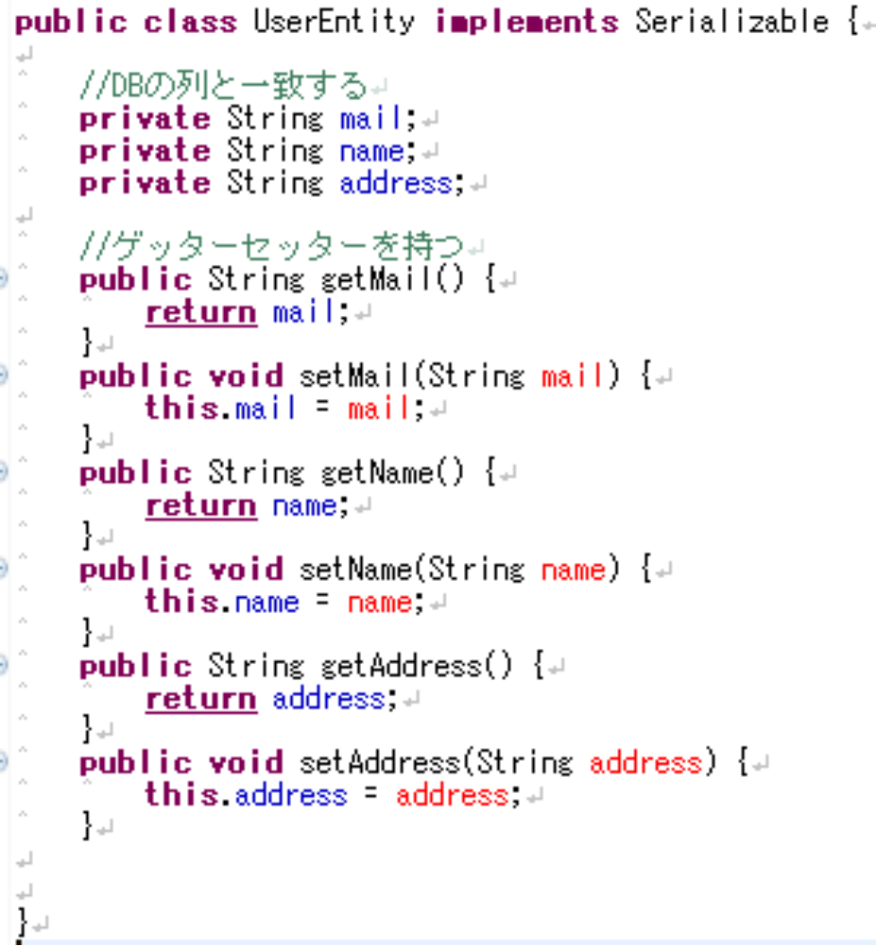
DAOの解説
パターンその３（ちょっとムズイ話）
実装で言うとこんな感じ・・・
対応するEntityの実装
user_rblの列名
mail
name
address
Notes:
聞いてみる

Slide 20
DAOの解説
DAOのパターンまとめ
１）基本的に1テーブル、１DAO
詳細テーブルなどはまとめるけどね
２）メソッドの種類は、追加更新取得削除
の4種類
３）メソッドの戻り値や引数で使われる
ビーンズは「Entity」と言って、テーブル
の列と同じ構成になることが多いよ
Notes:
聞いてみる

Slide 21
DAOの解説
ちなみに・・・
誤解があるといけないので言っておきますが
DAOはモデルの一部ですっ！
MVCDとは言わないです。
M
V
C
DAO
Notes:
あくまでDAOはモデルを実現する一部です

Slide 22
目次
・DAOの解説
・DAOの応用

Slide 23

DAOの応用
もう一歩DAOについて深めていきます！
まずは、先日のgatchaについてDAOを
使うように変更することを考えてみましょう！
Notes:
聞いてみる

Slide 24

DAOの応用
DAOを使うように変更するために
ModelのクラスからDBの部分がどこかを
考えましょう！
Notes:
聞いてみる

Slide 25
DAOの応用
Gachaのモデル
モデルクラス名 | メソッド名 | 対象DB | 概要
LoginModel | login | user_tbl | DB接続を行う SELECT文を発行する 結果を取得する 結果を返す
GatchaModel | getRandom | rireki_tbl | 乱数を取得する 乱数に応じてレアリティを決定し取得する DB接続を行う INSERT文を発行する
GatchaModel | getList | rireki_tbl | DB接続を行う SELECT文を発行する 結果を取得する 結果を返す
Notes:
まず、抜き出す処理はどこでしょうか？

Slide 26
DAOの応用
Gachaのモデルの抜き出す部分
モデルクラス名 | メソッド名 | 対象DB | 概要
LoginModel | login | user_tbl | DB接続を行う SELECT文を発行する 結果を取得する 結果を返す
GatchaModel | getRandom | rireki_tbl | 乱数を取得する 乱数に応じてレアリティを決定し取得する DB接続を行う INSERT文を発行する
GatchaModel | getList | rireki_tbl | DB接続を行う SELECT文を発行する 結果を取得する 結果を返す
Notes:
まず、抜き出す処理はどこでしょうか？

Slide 27
DAOの応用
DAOのクラスをどう分ける？
モデルクラス名 | メソッド名 | 対象DB | 概要
LoginModel | login | user_tbl | DB接続を行う SELECT文を発行する 結果を取得する 結果を返す
GatchaModel | getRandom | rireki_tbl | 乱数を取得する 乱数に応じてレアリティを決定し取得する DB接続を行う INSERT文を発行する
GatchaModel | getList | rireki_tbl | DB接続を行う SELECT文を発行する 結果を取得する 結果を返す
Notes:
DAOのクラスはいくつできる？

Slide 28
DAOの応用
DAOのクラスをどう分ける？
モデルクラス名 | メソッド名 | 対象DB | 概要
LoginModel | login | user_tbl | DB接続を行う SELECT文を発行する 結果を取得する 結果を返す
GatchaModel | getRandom | rireki_tbl | 乱数を取得する 乱数に応じてレアリティを決定し取得する DB接続を行う INSERT文を発行する
GatchaModel | getList | rireki_tbl | DB接続を行う SELECT文を発行する 結果を取得する 結果を返す
ここで１つ
UserDao
を作る
ここで１つ
RirekiDao
を作る
Notes:
DAOは１テーブル、１DAOなので・・・

Slide 29
DAOの応用
つまり・・・
UserDaoとRirekiDBを作成してDBに関するメソッドを追加する
クラス名 | メソッド | 概要
UserDao | getBy | DB接続 ユーザー名とパスワードをuser_tblから検索するSQLを組み立てる SQLを実行する 値を取得する
RirekiDB | getList | DB接続 履歴テーブルから一覧を取得するSQLを組み立てる 値を取得してリストに格納する
RirekiDB | insert | DB接続 引数でもらった情報をINSERTする

Slide 30
DAOの応用
この表を見てなにか気づくことはないかい？
クラス名 | メソッド | 概要
UserDao | getBy | DB接続 ユーザー名とパスワードをuser_tblから検索するSQLを組み立てる SQLを実行する 値を取得する
RirekiDB | getList | DB接続 履歴テーブルから一覧を取得するSQLを組み立てる 値を取得してリストに格納する
RirekiDB | insert | DB接続 引数でもらった情報をINSERTする

Slide 31
DAOの応用
「DB接続」は、共通だー！！！
クラス名 | メソッド | 概要
UserDao | getBy | DB接続 ユーザー名とパスワードをuser_tblから検索するSQLを組み立てる SQLを実行する 値を取得する
RirekiDB | getList | DB接続 履歴テーブルから一覧を取得するSQLを組み立てる 値を取得してリストに格納する
RirekiDB | insert | DB接続 引数でもらった情報をINSERTする

Slide 32
DAOの応用
共通部分は何度も書くのは面倒なので
抜き出そう！
クラス名 | メソッド | 概要
UserDao | getBy | DB接続 ユーザー名とパスワードをuser_tblから検索するSQLを組み立てる SQLを実行する 値を取得する
RirekiDB | getList | DB接続 履歴テーブルから一覧を取得するSQLを組み立てる 値を取得してリストに格納する
RirekiDB | insert | DB接続 引数でもらった情報をINSERTする

Slide 33

DAOの応用
似たような特徴を持つクラスの共通部分を抜き出す・・・
この時つかうJavaの機能は・・・
継承です
Notes:
聞いてみる

Slide 34
DAOの応用
今回の場合、「DB接続」の部分が共通なのでこの部分を抜き出して親クラスとします！
クラス名 | メソッド | 概要
UserDao | getBy | DB接続 ユーザー名とパスワードをuser_tblから検索するSQLを組み立てる SQLを実行する 値を取得する
RirekiDB | getList | DB接続 履歴テーブルから一覧を取得するSQLを組み立てる 値を取得してリストに格納する
RirekiDB | insert | DB接続 引数でもらった情報をINSERTする

Slide 35
DAOの応用
クラス図で書くとこんな感じ・・・
接続に関する部分はすべてのDaoで使うので親クラスを作って、処理をするように変更！
DaoBase
-Connection con
+ connect
+ close
UserDao
RirekiDao
+ getBy
+ getList
+ insert
Notes:
聞いてみる

Slide 36
DAOの応用
それでは、先日のgatchaのソースを
一緒にDaoを使うプログラムに
改造しましょう
Notes:
聞いてみる

